Slide 1



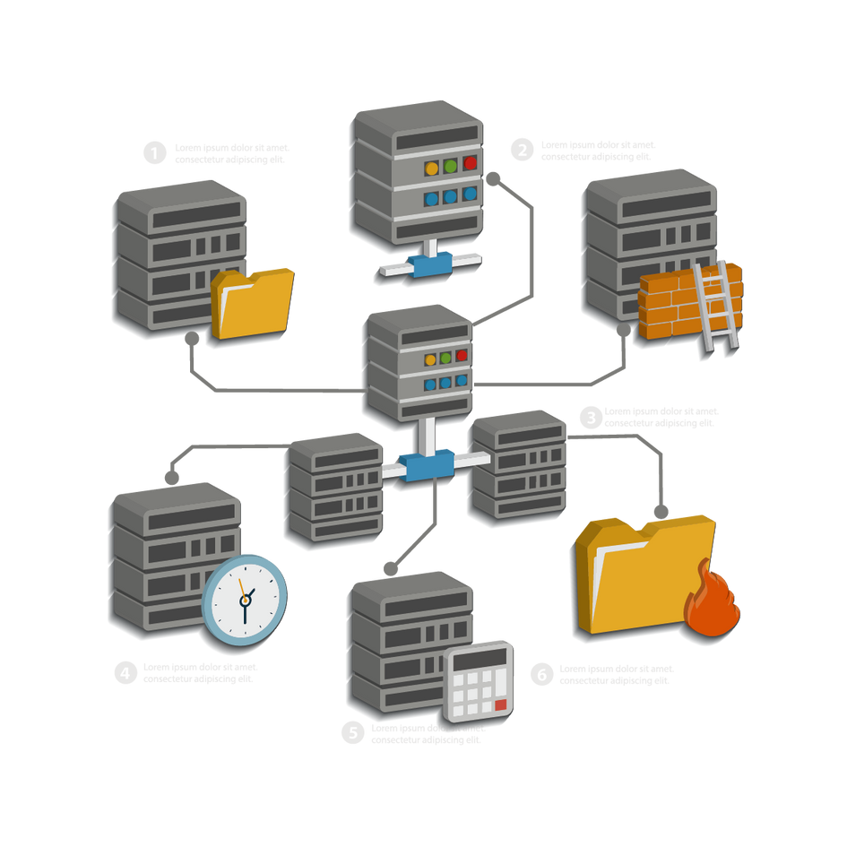




KỸ THUẬT NHÂN BẢN DBMS
SQL SERVER

Slide 2








Our Team
Đỗ Huỳnh Mỹ Tâm
Lưu Vĩnh Phát
Trần Văn Thế
Nguyễn Minh Duy

Slide 3





Topic
Topic 1: Tổng quan về nhân bản
Topic 2: Kiến trúc nhân bản
Topic 3: Các loại nhân bản
Topic 4: Demo

Slide 4

01
Tổng quan về nhân bản

Slide 5


Nhân bản CSDL là gì?
Kĩ thuật nhân bản trong SQL Server cho phép :
⮚Tạo ra những bản sao dữ liệu giống hệt nhau
⮚Di chuyển các bản sao này đến những vùng khác nhau
⮚Đồng bộ hoá dữ liệu một cách tự động để tất cả các bản sao có cùng giá trị dữ liệu
Mục tiêu: Đạt đến mục tiêu của tính độc lập “Site” và sự nhất quán dữ liệu

Slide 6

Độc lập site (Site Autonomy)
⮚ Độc lập site càng tăng thì tính nhất quán dữ liệu giảm
⮚ Nhân bản kết hợp có mức độc lập site cao nhất
⮚ 2PC (two phase commit) có tính nhất quán dữ liệu cao nhưng không có tính độc lập site
⮚ Những giải pháp khác thì thường ở giữa hai tính này

Slide 7
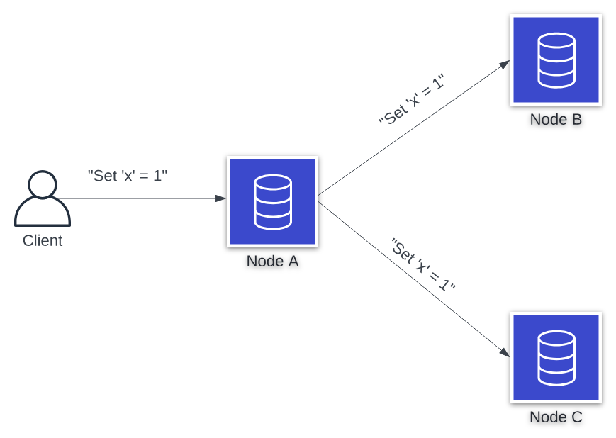

Nhất Quán Dữ Liệu (Data Consistency)
Nhất Quán Giao Dịch (Transactional Consistency)
Hội tụ dữ liệu (Data Convergence)

Slide 8
Nhất Quán Giao Dịch
Nhất quán lập tức
Nhất quán ngầm
• Tất cả các site được bảo đảm là luôn thấy cùng giá trị dữ liệu tại cùng một thời điểm
• Cách duy nhất để đạt được nhất quán giao dịch là sử dụng 2-phase commit protocol giữa tất cả site tham gia
• Có một sự nhất quán ngầm giữa các site tham gia
• Sự khác nhau duy nhất giữa nhất quán giao dịch lập tức và nhất quán giao dịch ngầm là dữ liệu có nhất quán tại cùng một lúc hay không

Slide 9
Hội tụ dữ liệu
Với sự hội tụ dữ liệu, tất cả các site có thể quy về cùng một giá trị dữ liệu nhưng không nhất thiết là giá trị dữ liệu này bị gây ra bởi những tác vụ được làm trên một site duy nhất
User có thể tự do thao tác trên các site theo các cách khác nhau
Nếu đụng độ gây ra bởi sự sửa đổi cùng một dữ liệu tại những site khác nhau thì những sửa đổi này sẽ được giải quyết một cách tự động

Slide 10





02
Kiến trúc nhân bản

Slide 11



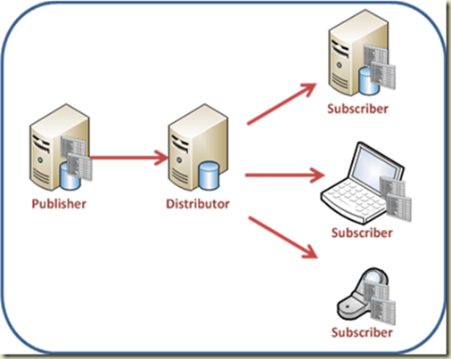

Các thành phần chính của nhân bản
Subscriber là một server lưu giữ nhân bản và nhận các tác vụ cập nhật
Publisher là một server tạo dữ liệu để
nhân bản đến các server khác

Slide 12
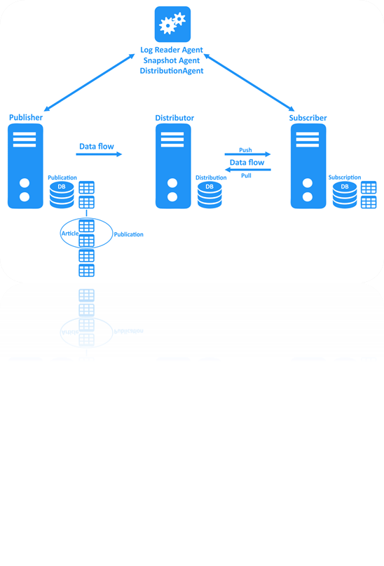
Các thành phần chính của nhân bản
⮚ Publication đơn giản là một tập hợp các mẩu dữ liệu (article). Một mẩu là một nhóm dữ liệu được nhân bản
⮚ Distributor Là một server mà chứa CSDL phân tán(distribution database) và lưu trữ metadata, history data và transaction

Slide 13
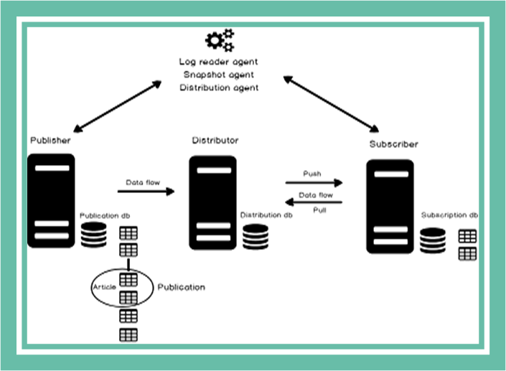
Chiều di chuyển của dữ liệu
Có 2 kiểu di chuyển dữ liệu:
⮚Push subscription
⮚Pull subscription

Slide 14
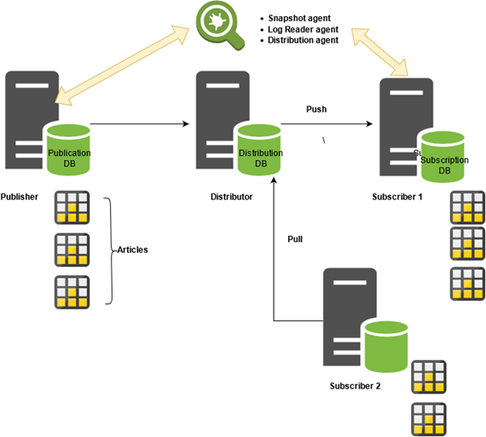
Push subscription
⮚ Publisher đẩy (push) những thay đổi đến Subscriber mà không quan tâm Subscriber cócậpnhật hay không.
⮚ Push subscription được sử dụng trong những ứng dụng mà yêu cầu gửi những thay đổi đến Subscriber ngay khi những thay đổi này xảy ra ở Publisher.

Slide 15
Pull subscription
⮚ Subsciber kéo (pull) những thay đổi tại Publisher về theo một khoảng thời gian định kì.
⮚ Tốt cho những user độc lập thay đổi bởi vì chúng cho phép user xác định khi nào thì những thay đổi dữ liệu được đồng bộ

Slide 16
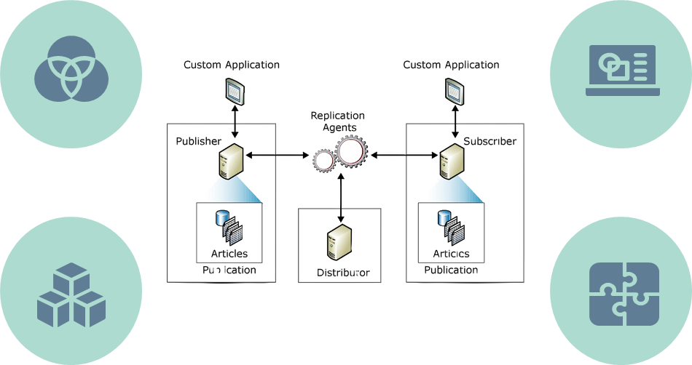
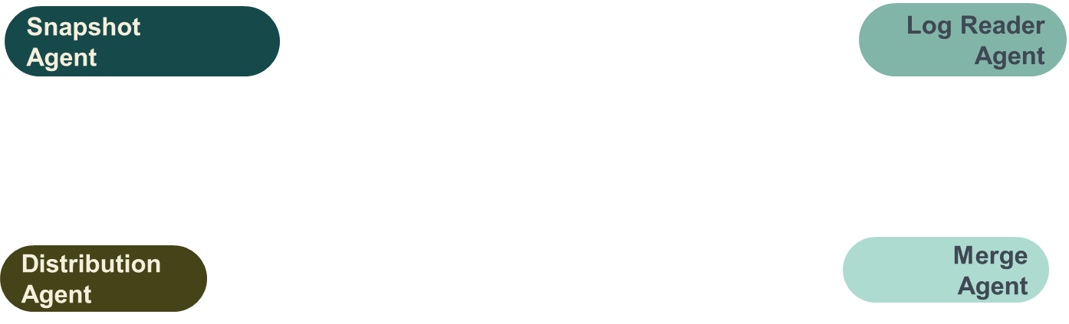
Tác nhân (Agent)

Slide 17
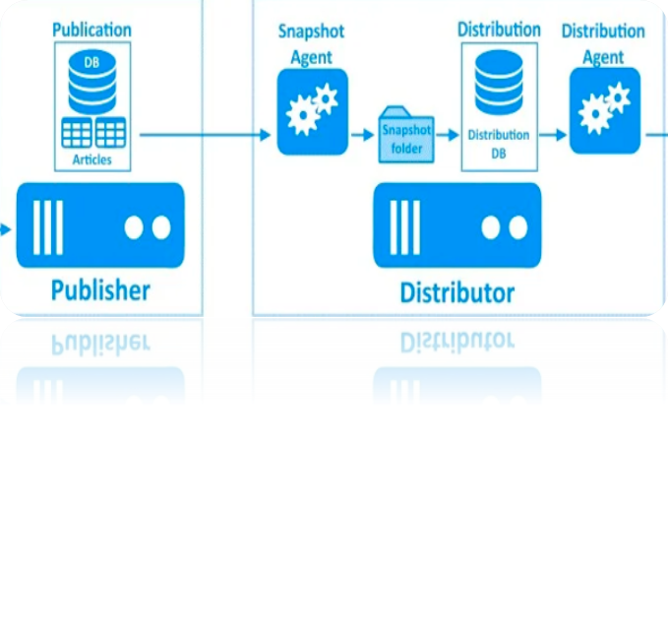
Snapshot Agent
⮚ Chuẩnbị lược đồ, data file, stored procedure
⮚ Lưu snapshot lên Distributor
⮚ Ghi lại những thông tin về trạng thái đồng bộ vào CSDL phân bố
⮚ Mỗi publication có 1 snapshot agent riêng chạy trên Distributor và liên kết với Publisher

Slide 18
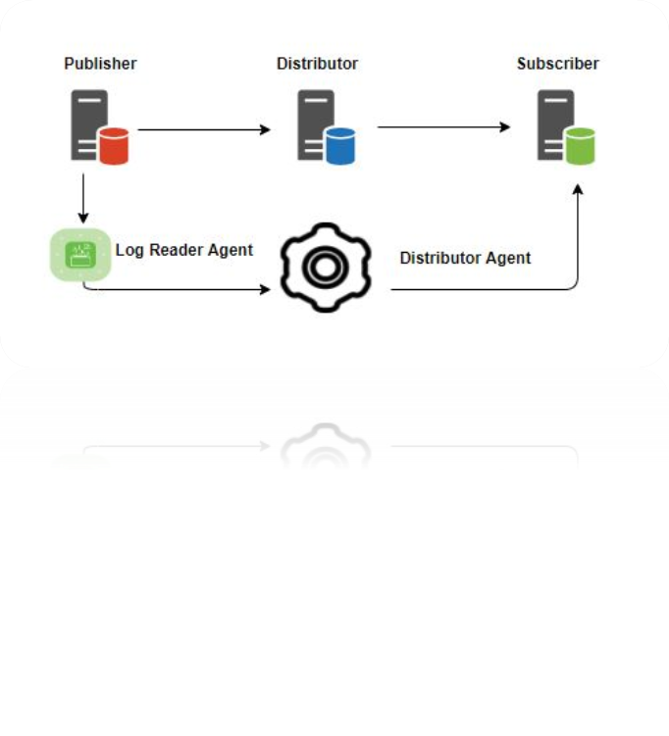
Log Reader Agent
⮚ Di chuyểnnhững transaction cần nhânbản từ transaction log trên Publisher đến CSDL phân bố.
⮚ Mỗi publication dùng nhânbản transaction có một log reader agent, chạytrên Distributor vàliênkết (connect) đến Publisher.

Slide 19
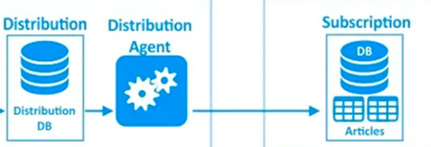
Distribution Agent
⮚ Di chuyển transaction và nhữngtác vụ sao chép
⮚ TH: Nhân bản transaction hay snapshot mà đồng bộ lập tức
⮚ TH: Nhân bản transaction và snapshot không đồngbộ lập tức
⮚ TH: Pull subscription đến snapshot publication hay transactional publication
⮚ Nhân bản kết hợp không có distribution agent

Slide 20
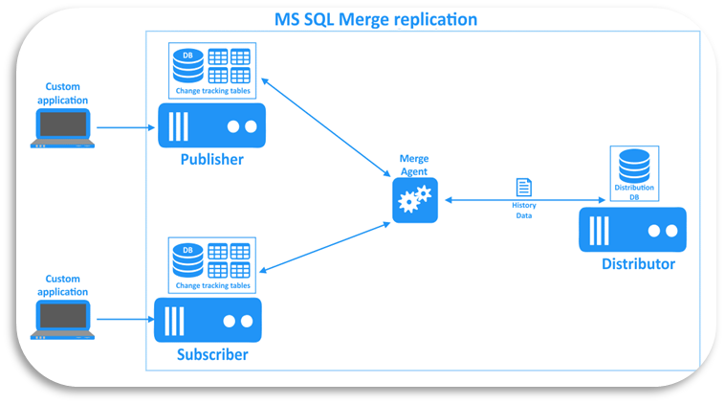
Merge Agent
⮚ Di chuyển và điều hòa những thay đổi dữ liệu sau khi 1 snapshot khởi động.
⮚ Mỗi merge publication có một merge agent, liên kết và cập nhật được với cả hai Publisher và Subscriber.

Slide 21
03
Các loại nhân bản

Slide 22

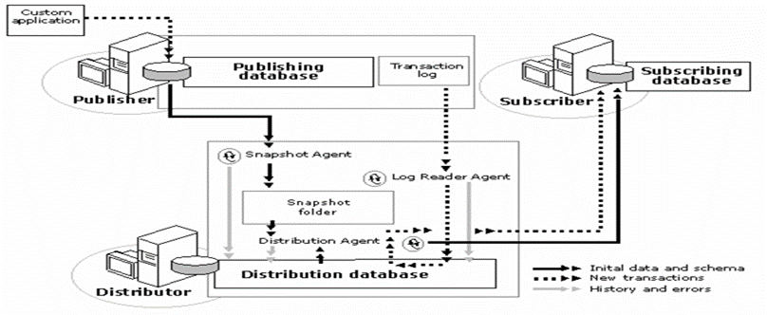
Snapshot replication
⮚ Là loại nhân bản đơn giản nhất.
⮚ Sao chép toàn bộ dữ liệu.
⮚ Đảm bảo sự nhất quán tiềm ẩn (Latent Transactional Consistency) giữa Publisher và Subscriber.
⮚ Đánh giá cao trong các ứng dụng chỉ đọc hay các hệ thống không yêu cầu dữ liệu mới nhất và dung lượng dữ liệu không lớn.

Slide 23
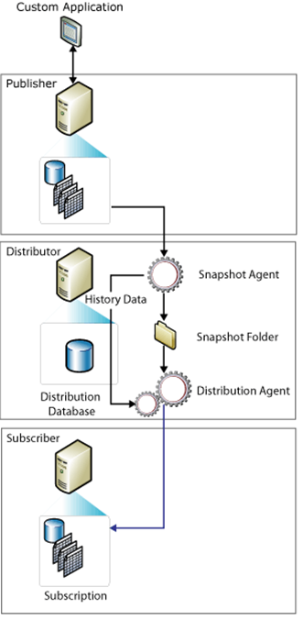
Các tác nhân Snapshot replication
Snapshot Agent
Chuẩn bị những snapshot file chứa lược đồ và dữ liệu của những table phân bố lưu những file này vào snapshot folder.
Distribution Agent
Tác nhân áp dụng những lược đồ và những dữ liệu vào CSDL của Subscriber.
Nếu Subscriber không phảil à SQL Server, distribution agent sẽ chuyển đổi kiểu dữ liệu trước khi những dữ liệu này được áp dụng vào Subsciber.

Slide 24
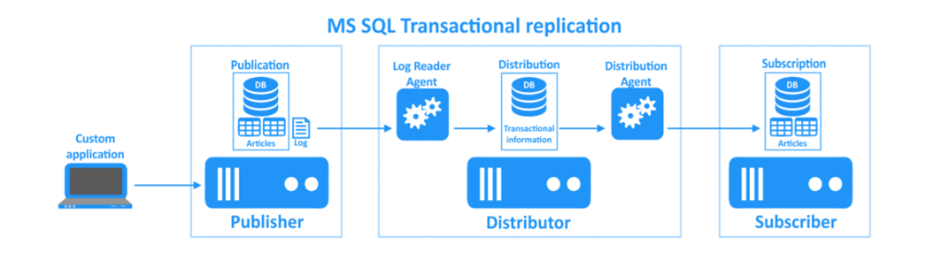
Transactional replication
⮚ Sử dụng transaction log để giữ những thay đổi được làm trên dữ liệu trong một article và lưu lên CSDL phân tán(distribution database). Nhữngthay đổi đó sẽ được gửi đến Subscriber và tuântheo một trật tự nhất định.
⮚ Những thay đổiđược làm tại Publisher tiếp tục chảy đến một hay nhiều các Subsciber hay theo những khoảng thời gian định trước.

Slide 25
Đặc điểm
Nhận được cập nhật các thay đổi dữ liệu của Subscriber ngay khi chúng xảy ra.
Thường được sử dụng trong môi trường máy chủ đến máy chủ (server-to-server).
Có thể cập nhật với tần suất cao.

Slide 26
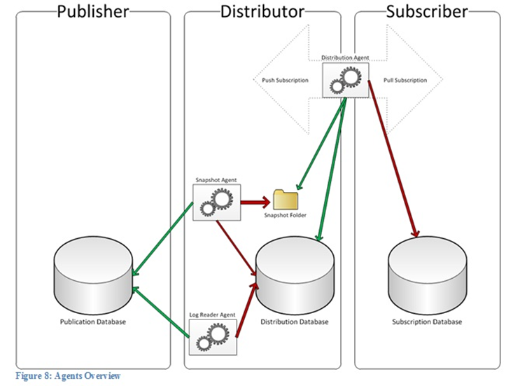
Các tác nhân Transactional replication
Snapshot Agent
Lưu những procedure mà Snapshot Agent thực hiện và đưa vào thư mục lưu trữ (Snapshot Folder).
Distribution Agent
Di chuyển dữ liệu từ Distribution database đến Subscriber.
Nếu một subscription được đánh dấu cho việc xác thực, thì Distribution Agent cũng sẽ kiểm tra xem thử dữ liệu tại Publisher và Subscriber có khớp nhau hay không.

Slide 27
Các tác nhân Transactional replication
Log reader agent
Đọc nhật ký giao dịch (transaction log) của publication và xácđịnh những sửa đổi làm trên dữ liệu được đánh dấu nhân bản và sao chép những transaction đó vào CSDL phân tán tại Distributor.

Slide 28

Các dạng nhân bản giao dịch
Standard transactional publication
⮚ Tất cả dữ liệu tại Subscriber là read-only
⮚Mỗi vị trícó dữ liệu trùng lặp, với một Publisher và một Subscriber.
⮚Có thể cập nhật các hàng tại Subscriber.
⮚Yêu cầu tính khả dụng caovà khả năng đọc mở rộng.
Transactional publication with updatable subscriptions

Slide 29
Các dạng nhân bản giao dịch
⮚Mỗi vị trícó dữ liệu trùng lặp và đều hoạt động như Publisher và Subscriber.
⮚Cùng một hàng có thể được thay đổi tại một vị trí trong một thời điểm.
⮚Hỗ trợ phát hiện xung đột.
⮚Tính khả dụng cao và khả năng đọc mở rộng.
Peer-to-peer topology
Bidirectional transactional replication
⮚Giống Peer-to-Peer replication nhưng không cung cấp giải pháp cho xung đột.
Giới hạn chỉ ở 2 server.

Slide 30


Merge replication
Là loại nhân bản hai chiều. Để đồng bộ hóa dữ liệu giữa các máy chủ cơ sở dữ liệu khichúng không được kết nối liên tục.
Publisher và Subscriber có thểlàm việc hoàn toàn độc lập.
Những đụng độ được giải quyết một cách tự động.
Có tính độc lập site cao nhất.
Dữ liệu từ hai hoặc nhiều cơ sở dữ liệu được kết hợp thành một cơ sở dữ liệu duy nhất.

Slide 31
Các tác nhân Merge replication
Merge agent
Snapshot agent
Khởi tạo thư mục (Snapshot Folder)
Kết hợp các giá trị, dữ liệu
Tự động giải quyết tranh chấp
Lưu những dữ liệu phân bố và đưav ào thư mục lưu trữ (Snapshot Folder).

Slide 32


Peer-to-peer Replication
Duy trì các bản sao của dữ liệu trên nhiều server.
Các thay đối được thực hiện trên bất kì server nào với tốc độ gần với thời gian thực.
Các thay đổi truyền tới các server khác.
Nhân bản ngang hàng được sử dụng khi dữ liệu được phân phối trên toàn cầu.

Slide 33


Lợi ích
Tăng hiệu suất hoạt động và duy trì tính nhất quán khi nhu cầu đọc dữ liệu tăng.
Nếu một trong các node gặp sự cố hoặc cần bảo trì, các node còn lại vẫn còn hoạt động.
Tăng tính sẵn sàng của hệ thống

Slide 34
04
DEMO

Slide 35

Cảm Ơn
cô và các bạn

